Slide 1
离散数学
Discrete Mathematics
杨娟 博士
合肥工业大学计算机与信息学院
1

Slide 2
第5章 关系模型与理论(下)
2020/9/7
计算机应用技术研究所
2

Slide 3
本章学习内容
3
关系的基本性质
4
关系的性质闭包
5
关系模型的应用
2020/9/7

Slide 4
关系的基本性质
2020/9/7
计算机应用技术研究所
4

Slide 5
关系的基本性质
自反与反自反
对称与反对称
关系的传递性
关系性质的判定

Slide 6
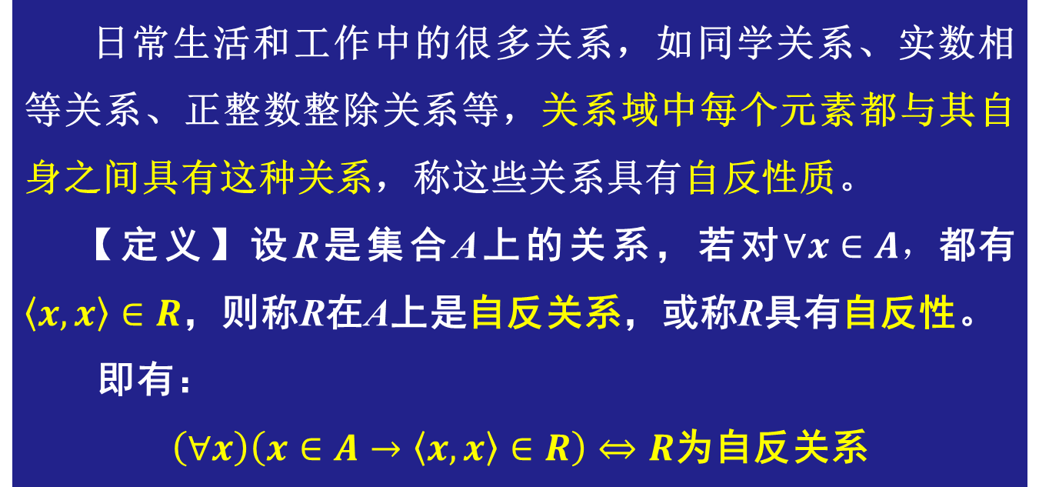
关系的自反性
2020/9/7

Slide 7
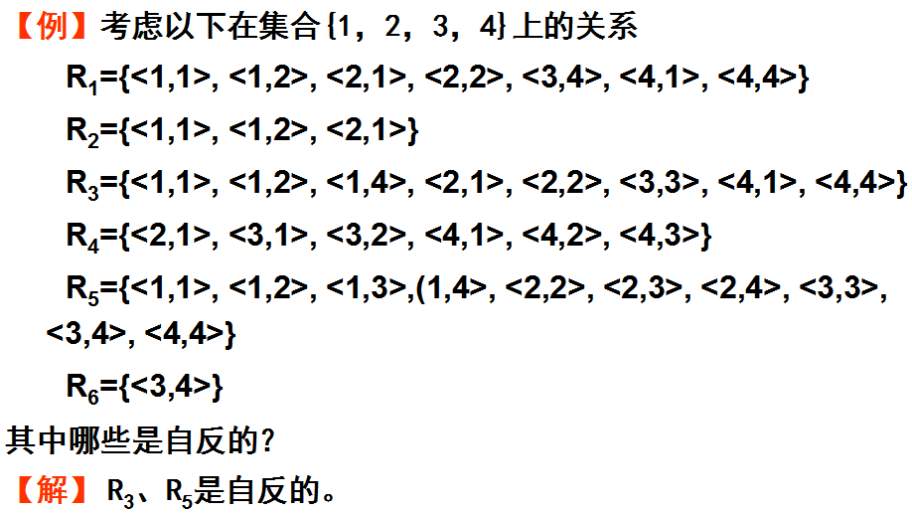
例 题
2020/9/7

Slide 8
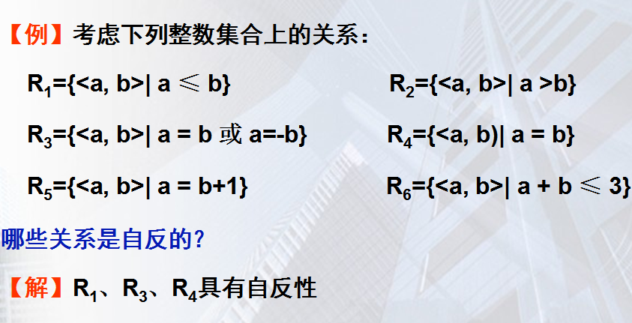
例 题
2020/9/7

Slide 9
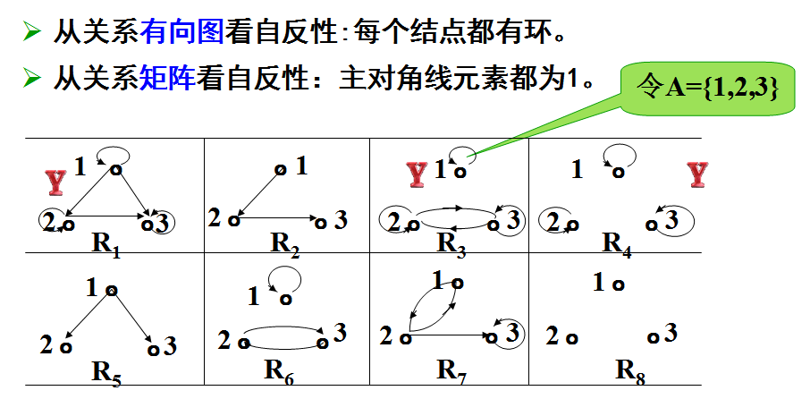
自反性的表征
2020/9/7

Slide 10
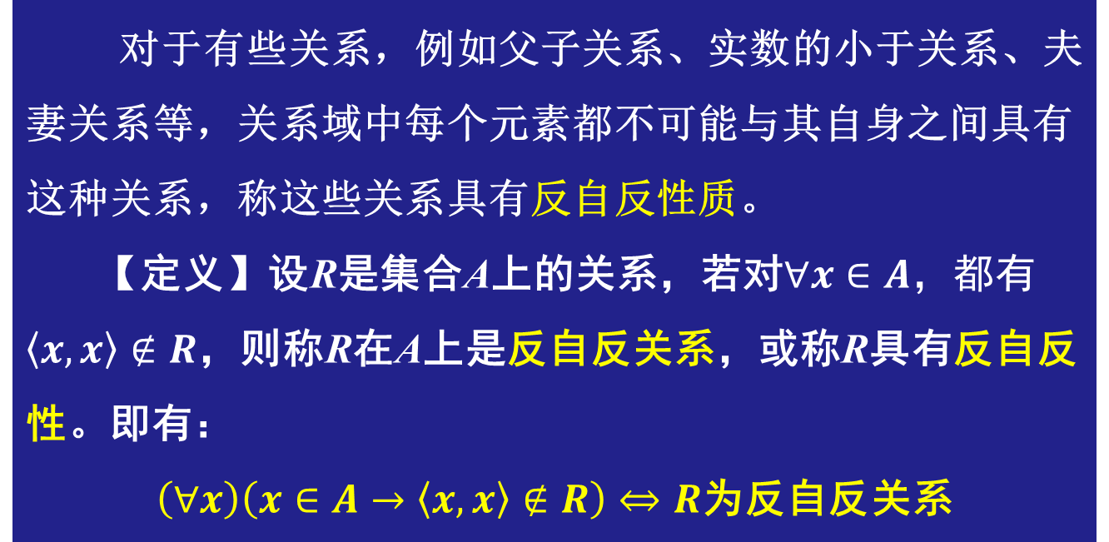
关系的反自反性
2020/9/7

Slide 11
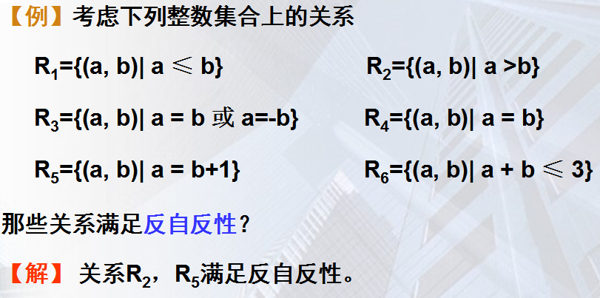
例 题
2020/9/7

Slide 12
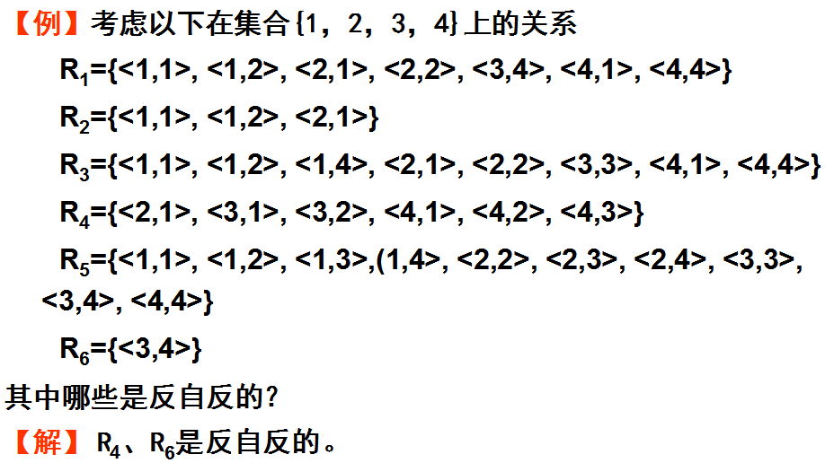
例 题
2020/9/7

Slide 13
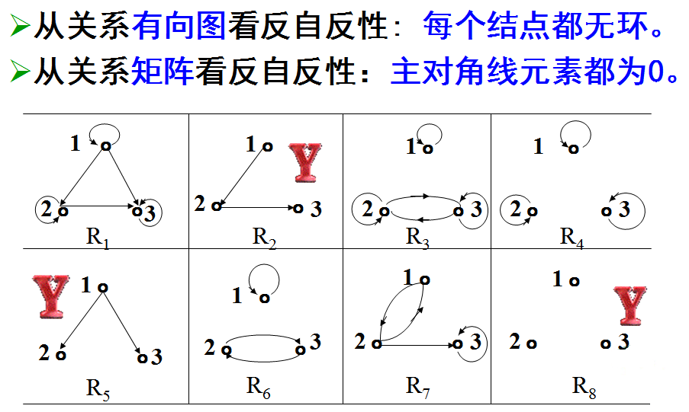
反自反性的表征
2020/9/7

Slide 14
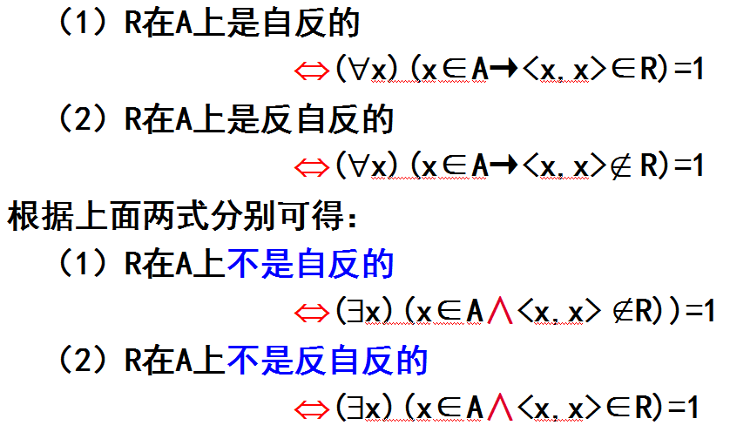
符号化描述
2020/9/7

Slide 15
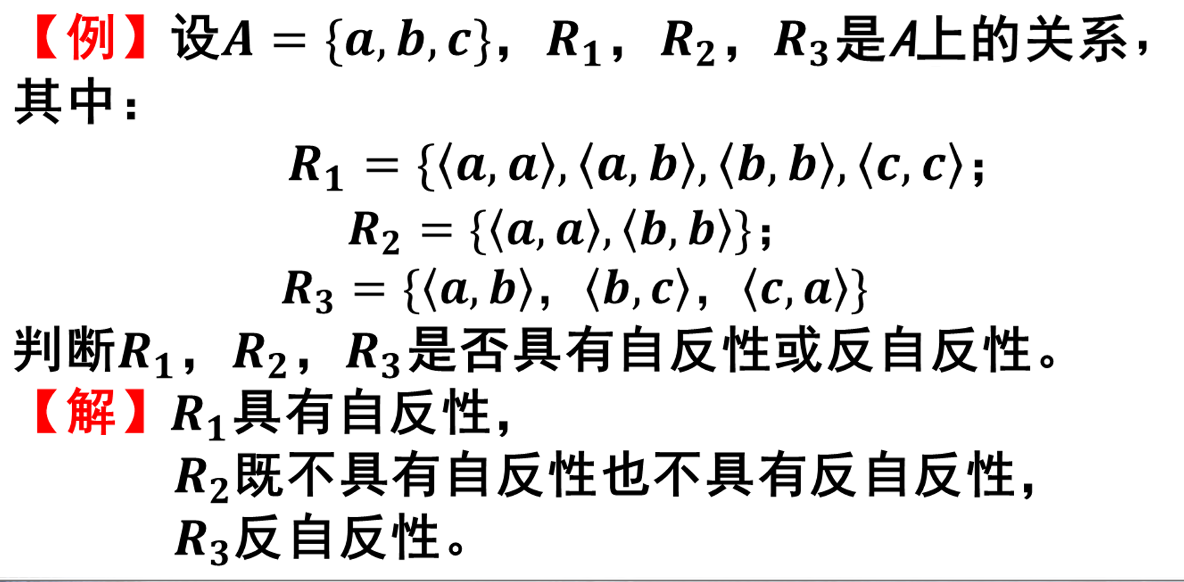
例 题
2020/9/7

Slide 16
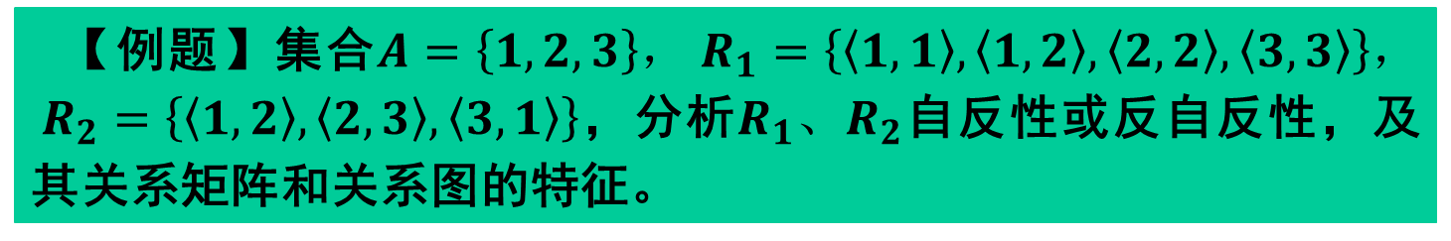
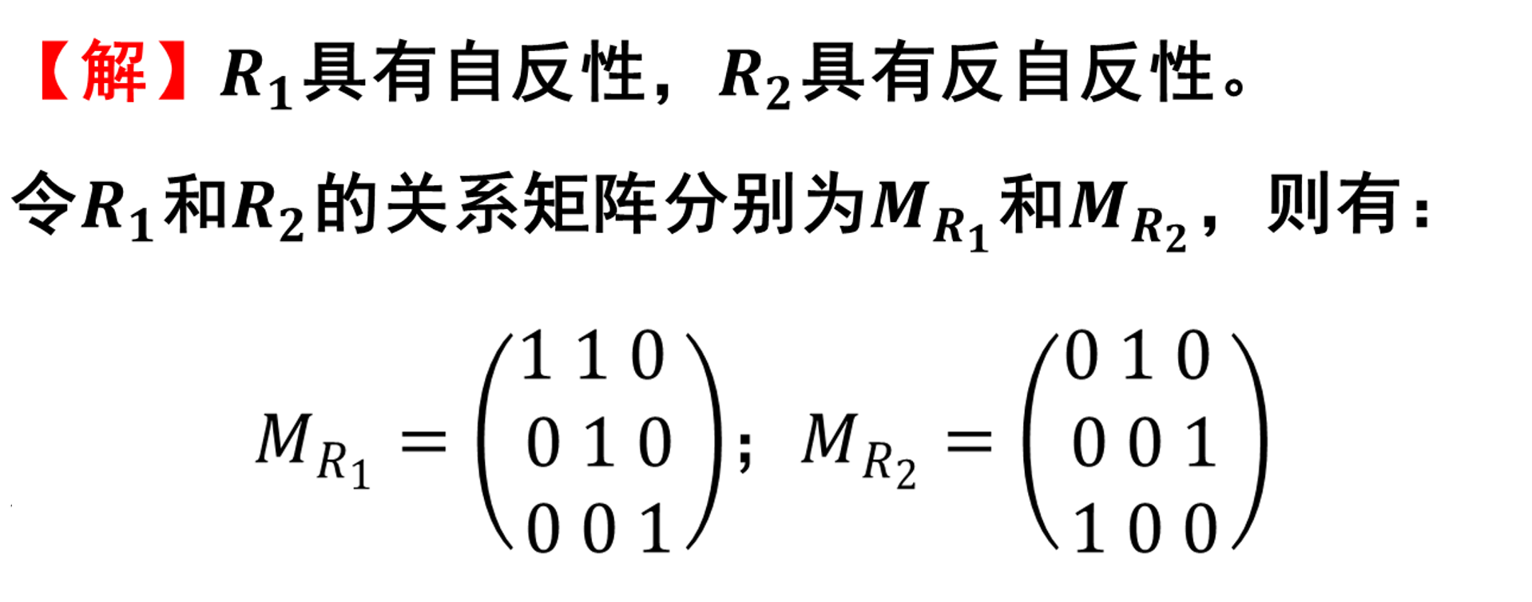
例 题
2020/9/7

Slide 17
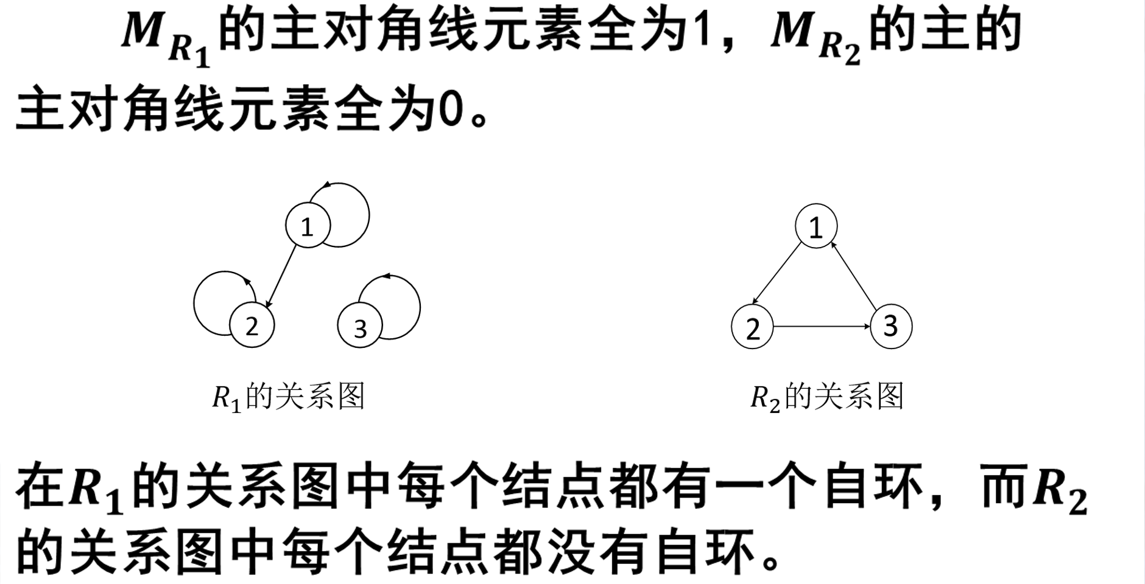

例 题
2020/9/7

Slide 18
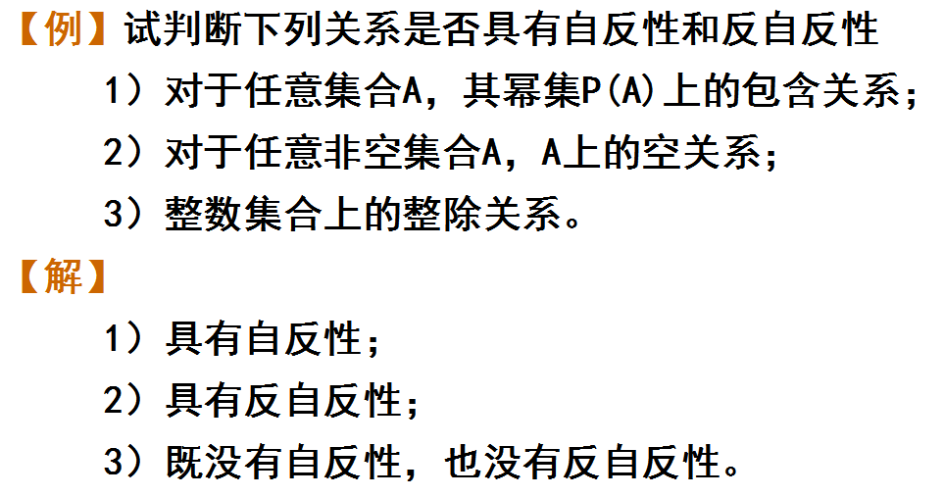
例 题
2020/9/7

Slide 19
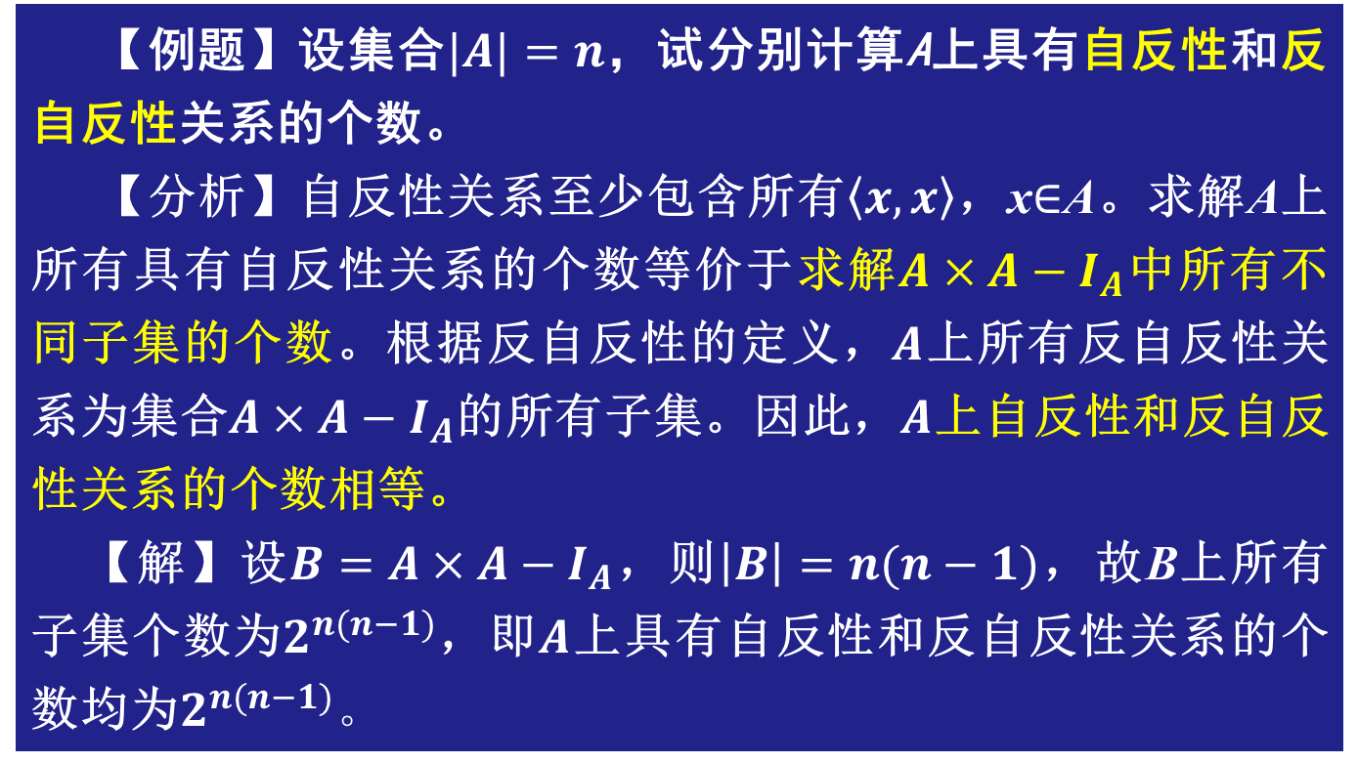
例 题
2020/9/7

Slide 20
小 结
（1）自反关系一定不是反自反关系；反自反关系一定不是自反关系。
（2）存在既不是自反也不是反自反关系；
（3）自反关系图中每个结点都有一个自环；反自反的关系图中每个结点都没有自环；
（4）自反关系矩阵主对角线元素全为1；反自反关系矩阵主对角线元素全为0。
2020/9/7

Slide 21
关系的基本性质
自反与反自反
对称与反对称
关系的传递性
关系性质的判定

Slide 22
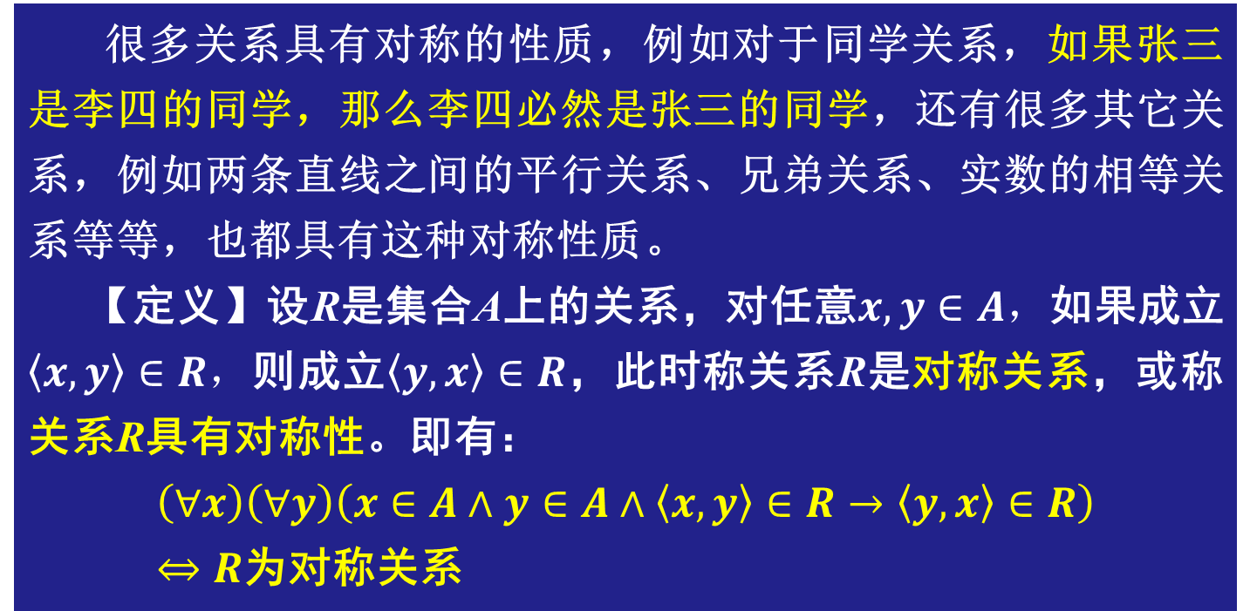
关系的对称性
2020/9/7

Slide 23
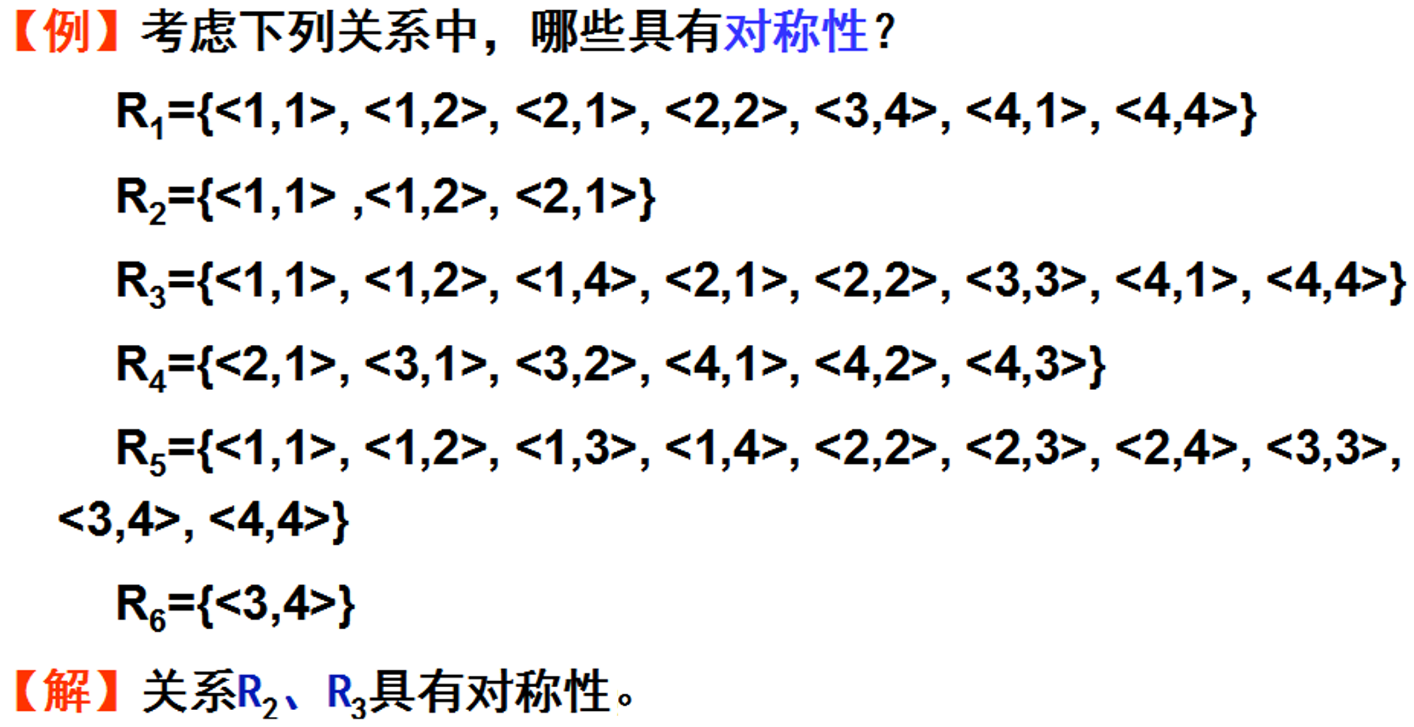
例 题
2020/9/7

Slide 24
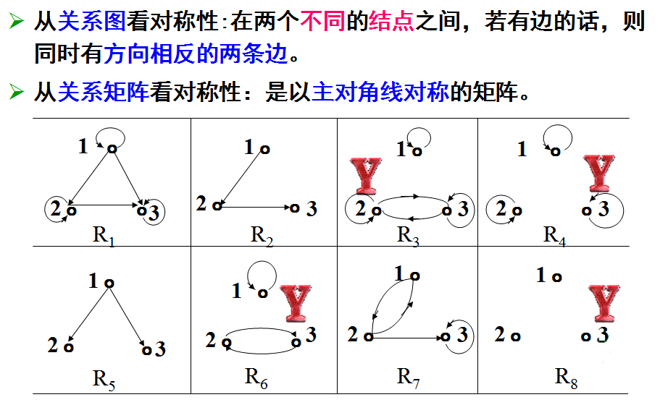
对称性的表征
2020/9/7

Slide 25
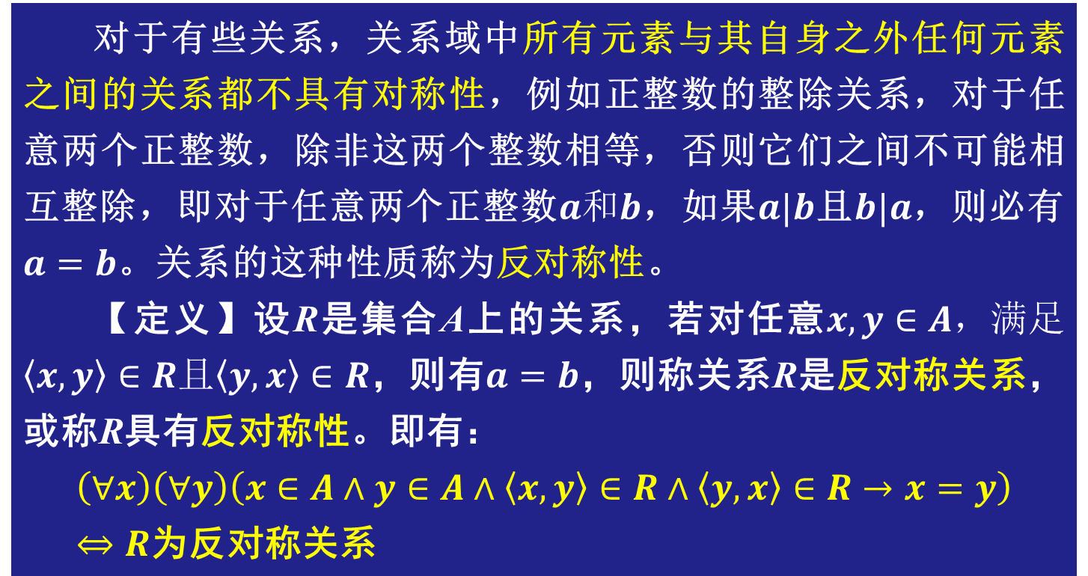
关系的反对称性
2020/9/7

Slide 26
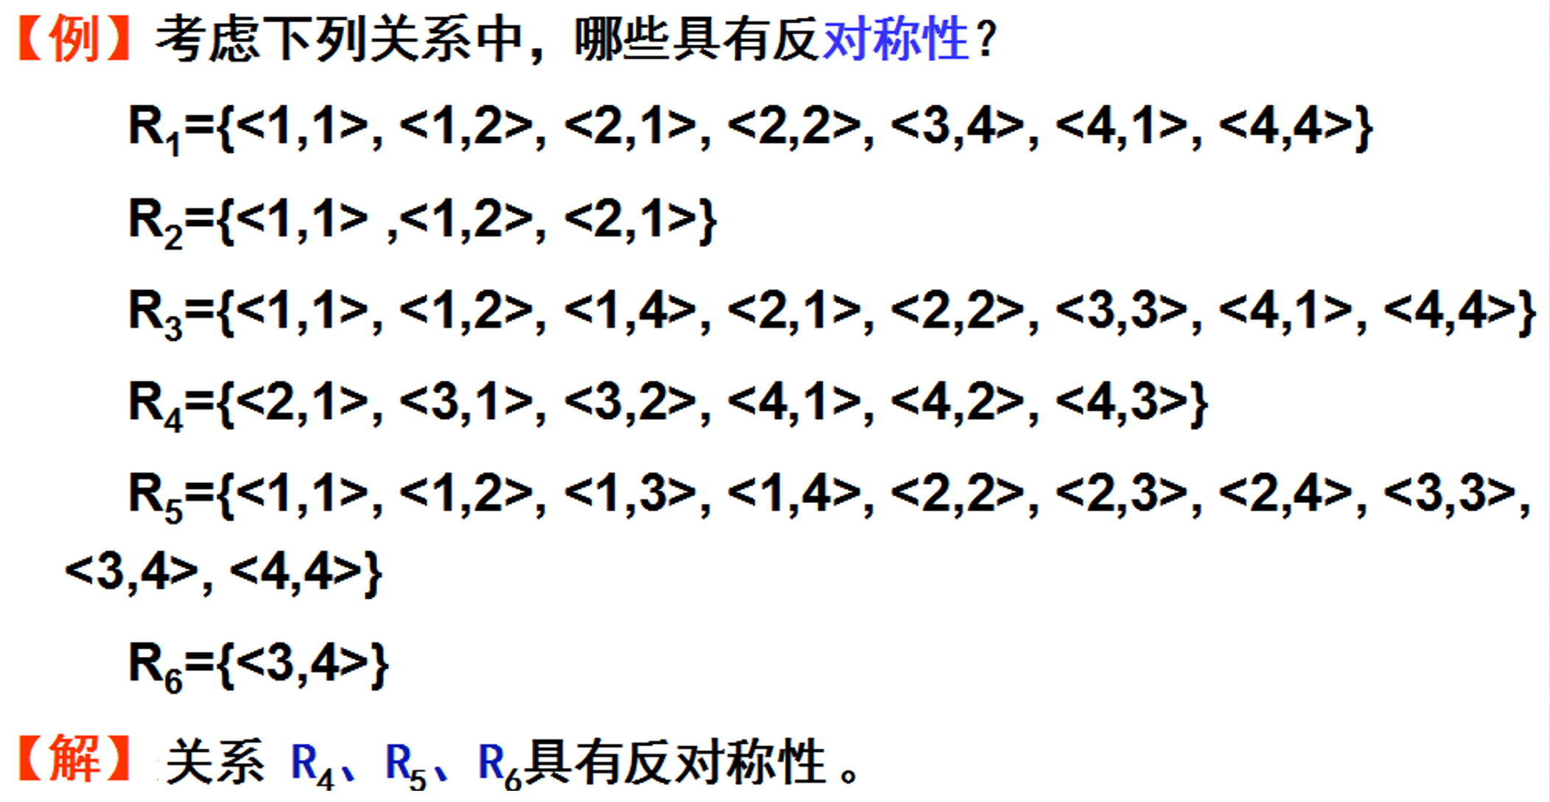
例 题
2020/9/7

Slide 27
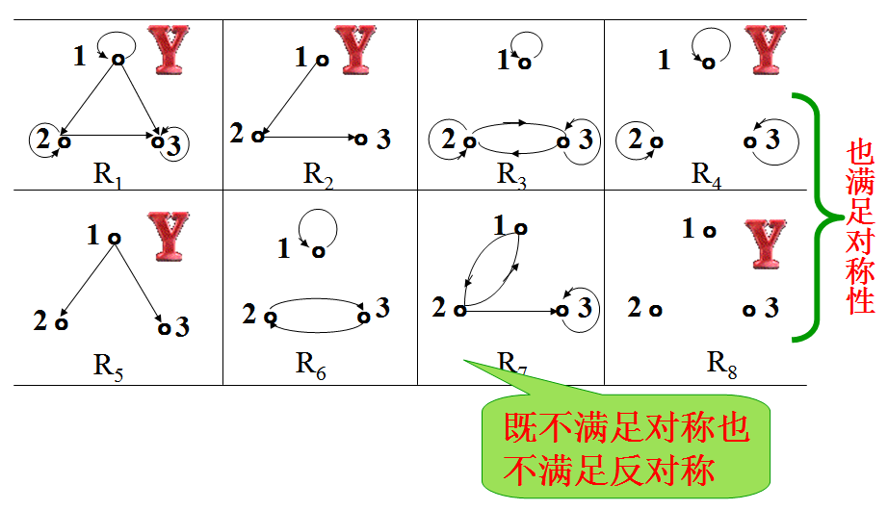
反对称性的表征
2020/9/7

Slide 28
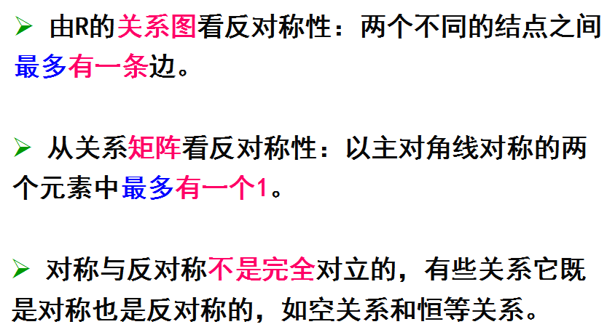
反对称性的表征
2020/9/7

Slide 29
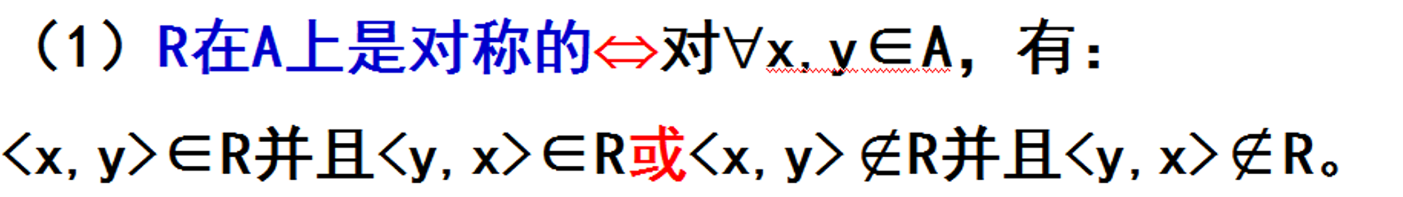
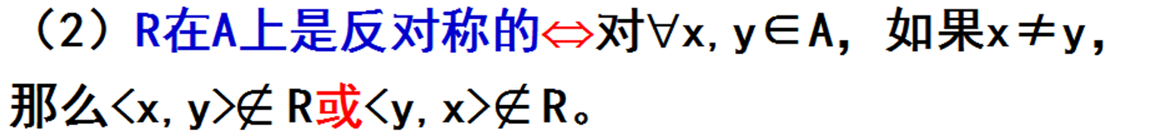
符号化描述
2020/9/7

Slide 30
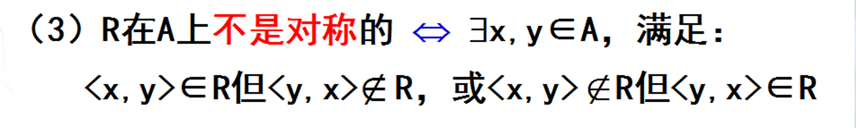
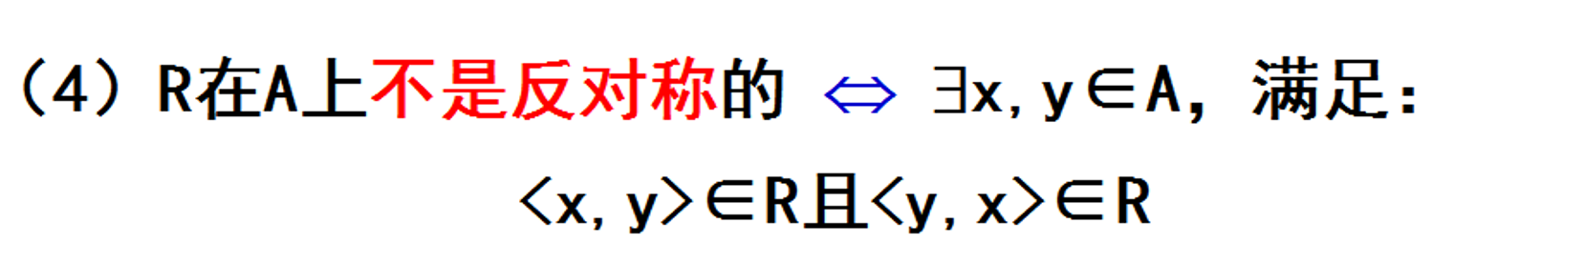
符号化描述
2020/9/7

Slide 31
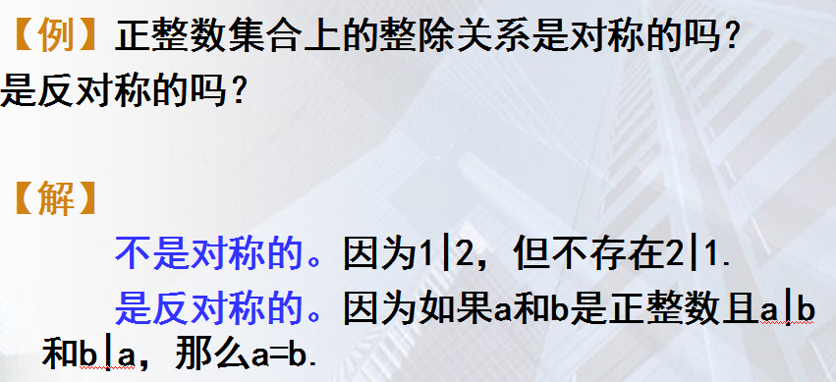
例 题
2020/9/7

Slide 32
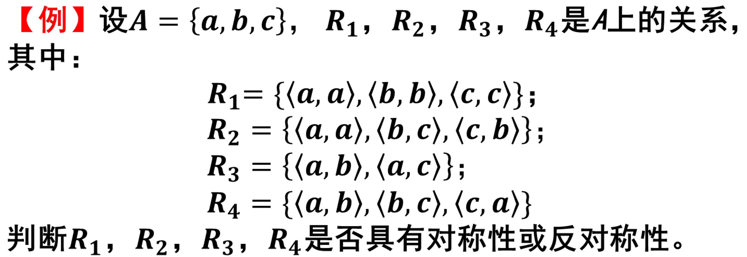
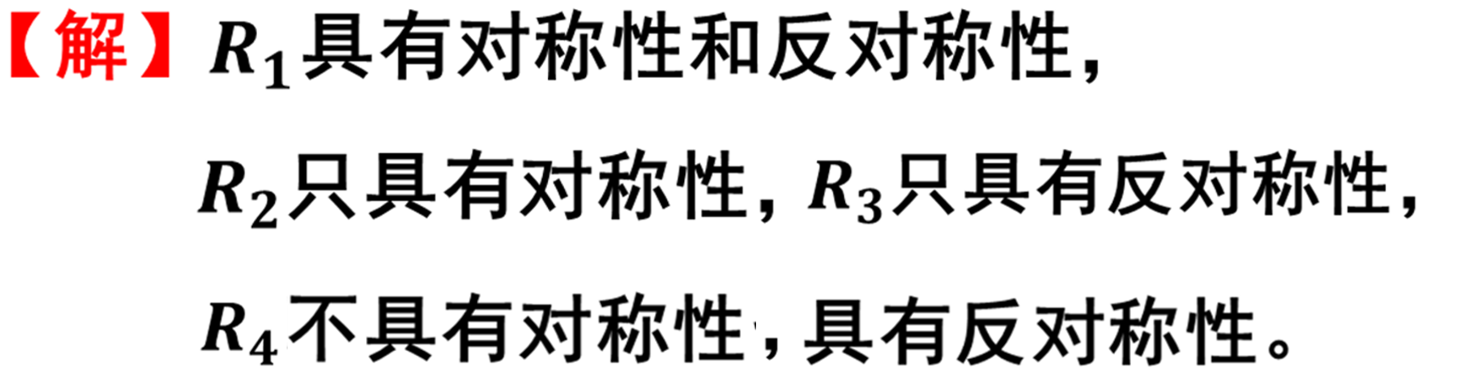
例 题
2020/9/7

Slide 33
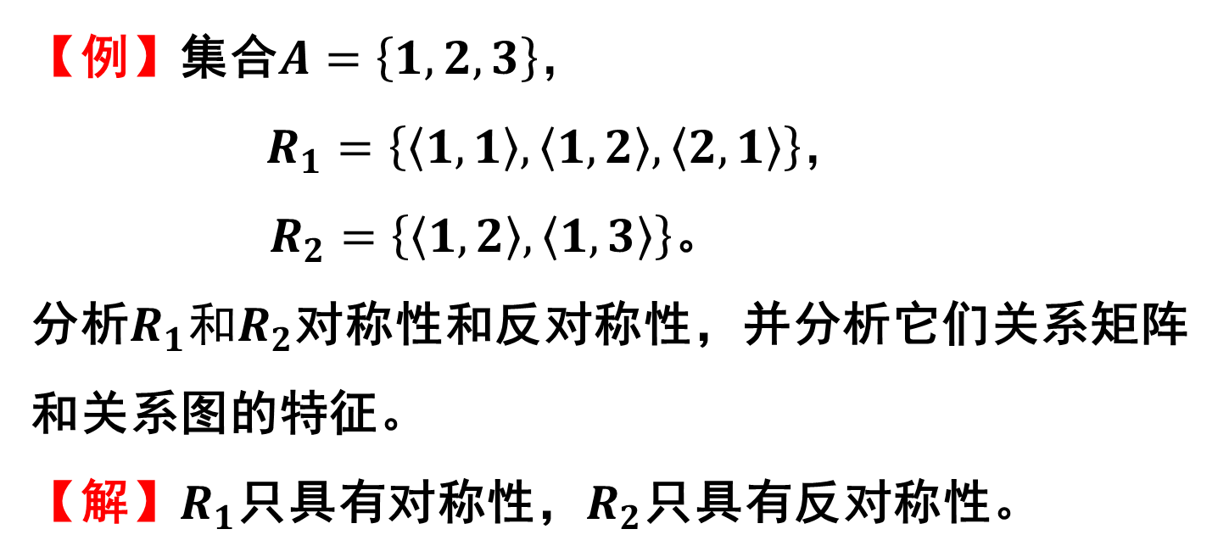
例 题
2020/9/7

Slide 34
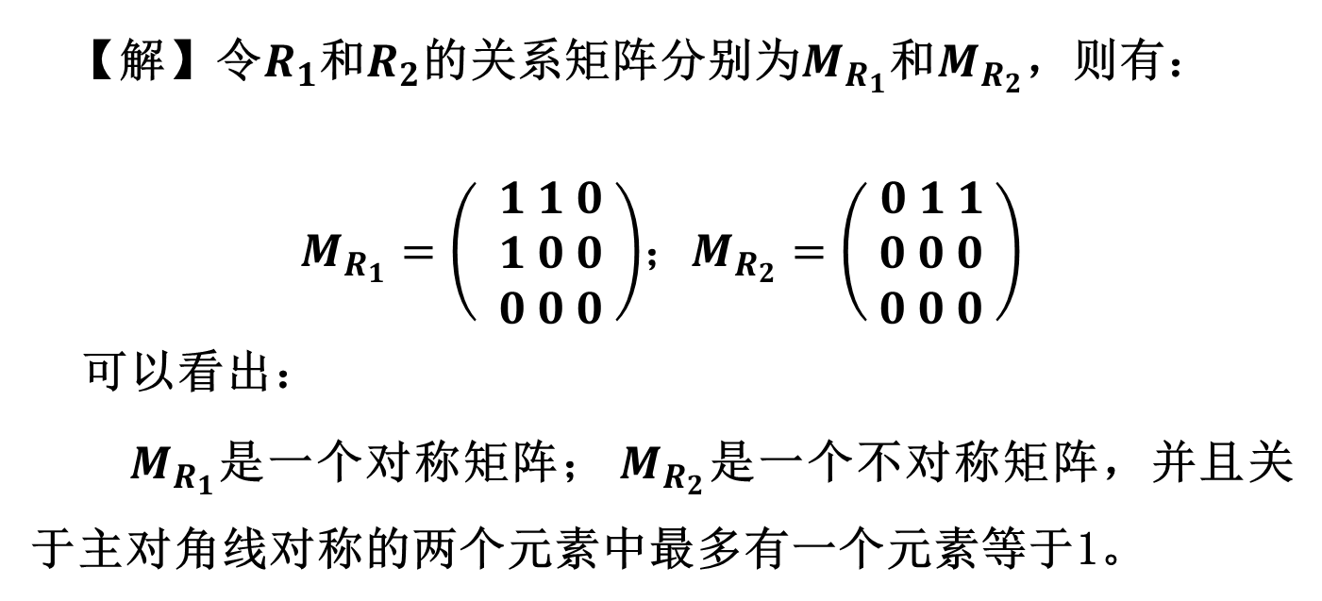
例 题
2020/9/7

Slide 35
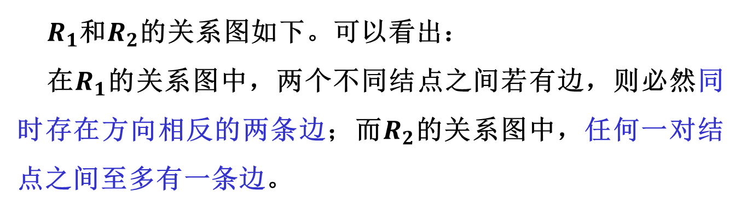
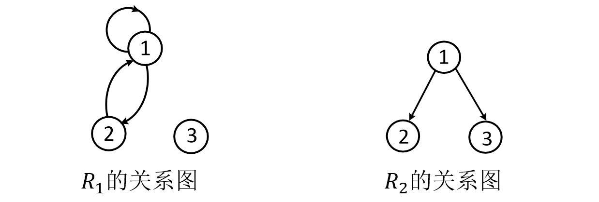
例 题
2020/9/7

Slide 36
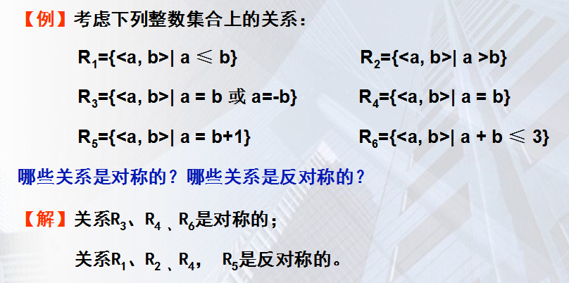
例 题
2020/9/7

Slide 37
小 结
（1）存在既不是对称也不是反对称的关系，也存在既是对称也是反对称的关系。
（2）关系R是对称的当且仅当关系图中任何一对结点之间要么存在方向相反的两条边，要么无任何边；关系R是反对称的当且仅当关系图中任何一对结点之间至多有一条边。
（3）关系R是对称的当且仅当R的关系矩阵为对称矩阵；关系R是反对称的当且仅当R的关系矩阵为反对称矩阵，即对称的两个元素中最多有一个等于1。
2020/9/7

Slide 38
关系的基本性质
自反与反自反
对称与反对称
关系的传递性
关系性质的判定

Slide 39
关系传递性定义
日常工作和生活中的很多关系都具有某种传播或传递性质：
对于同学关系，如果张三是李四的同学，李四又是王五的同学，那么张三必然是王五的同学；
对于两条直线之间的平行关系，如果直线a与直线b平行，而直线b又与直线c平行，那么必有直线a与直线c平行；
对于两个整数之间的整除关系，如果整数m能整除整数n，整数n又能整除k，那么m必然能整除整数k；
等等。。。
2020/9/7

Slide 40
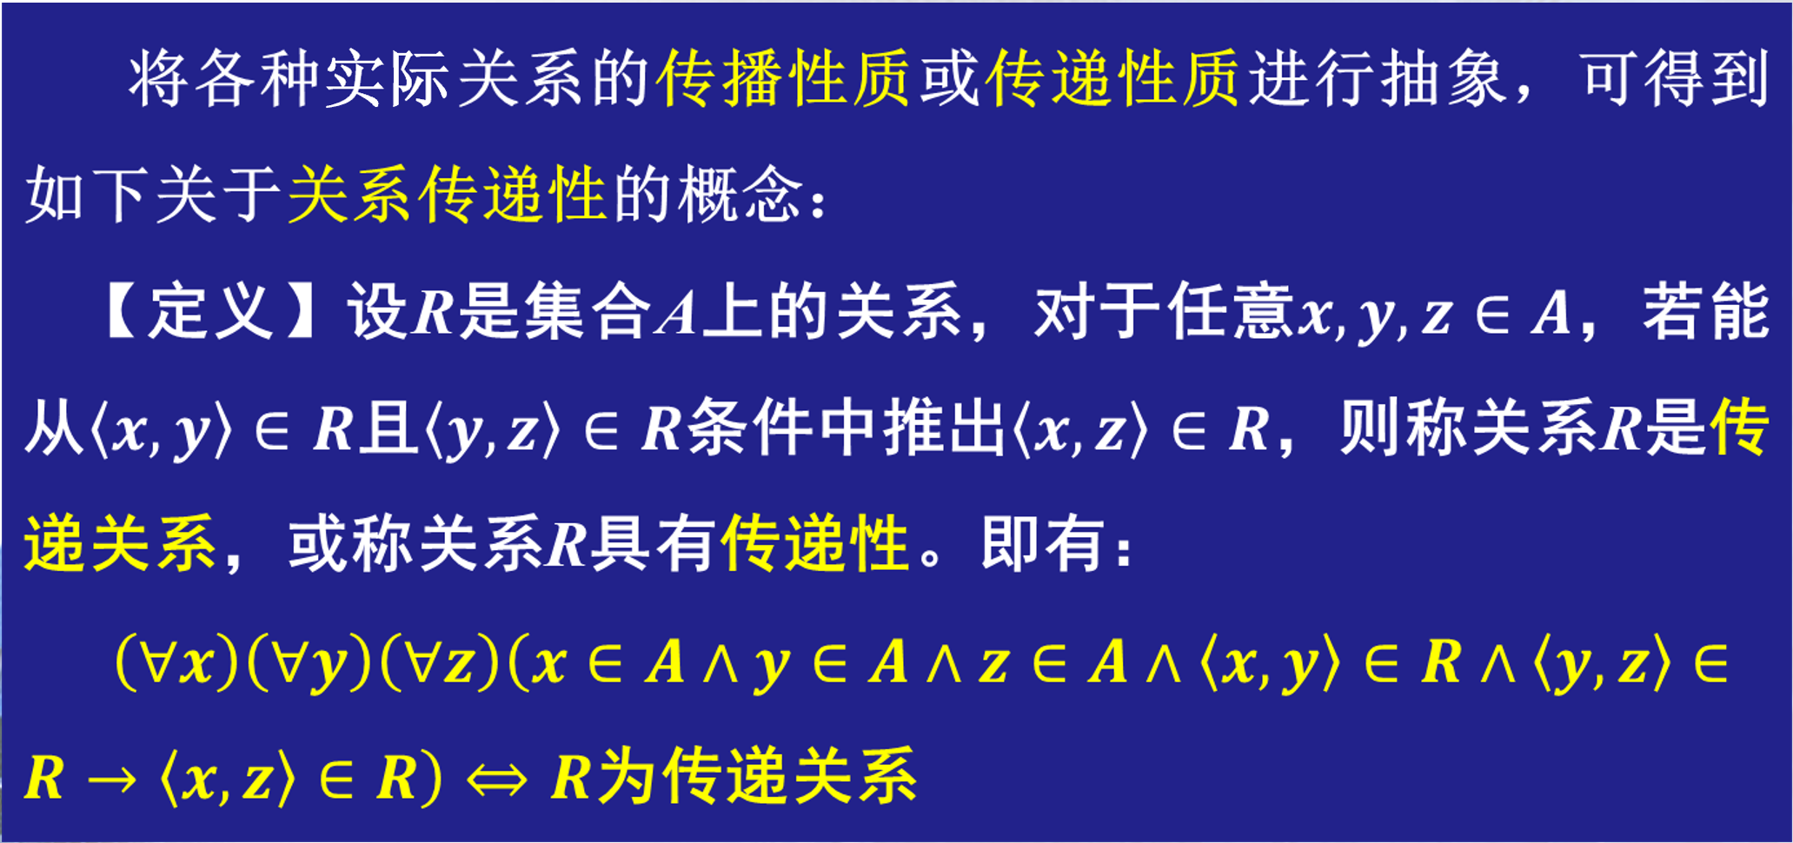
关系传递性定义
2020/9/7

Slide 41
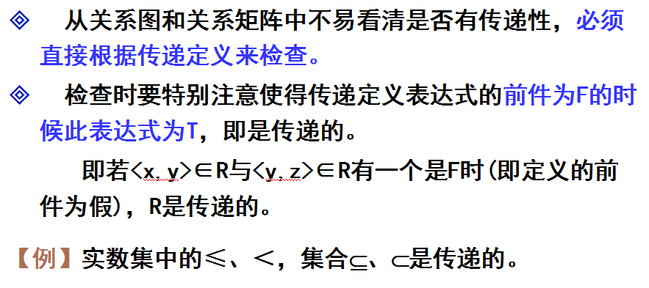
传递性的表征
2020/9/7

Slide 42
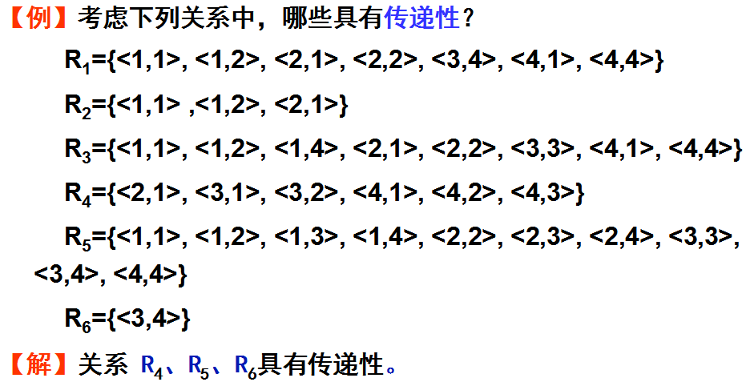
例 题
2020/9/7

Slide 43
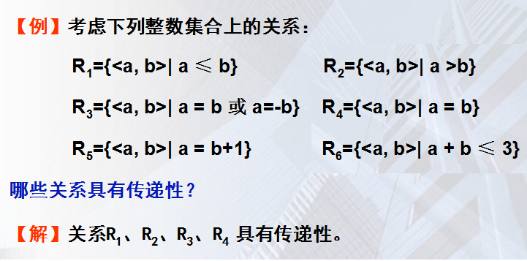
例 题
2020/9/7

Slide 44
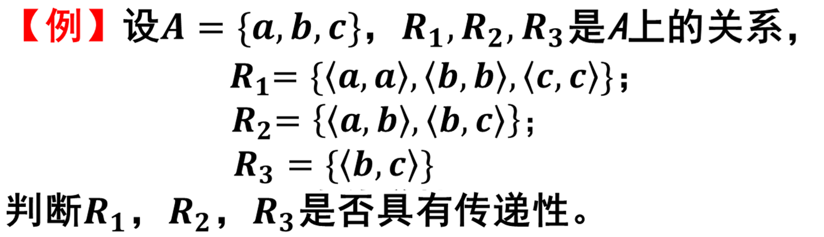
例 题
2020/9/7

Slide 45
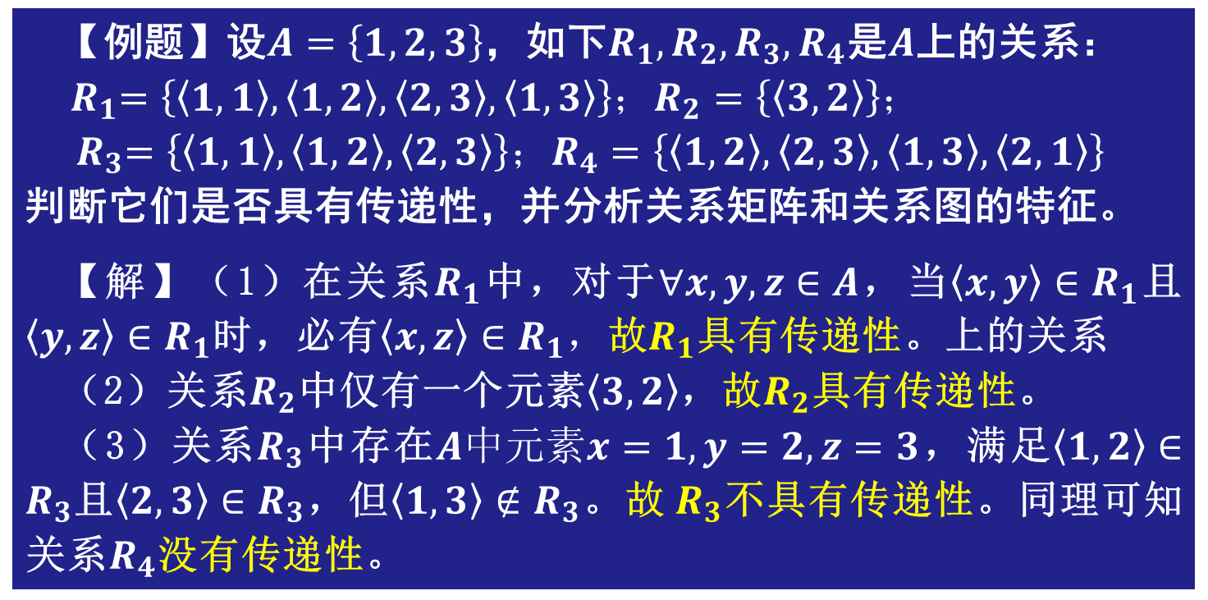
例 题
2020/9/7

Slide 46
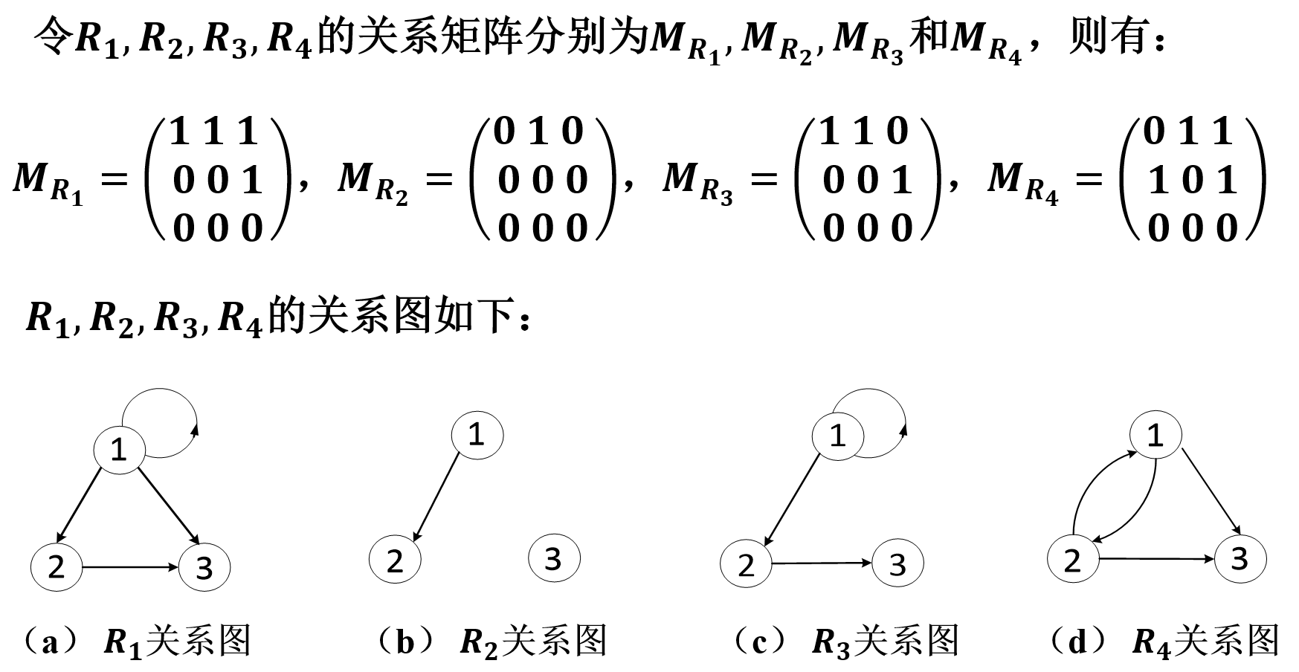
例 题
2020/9/7

Slide 47
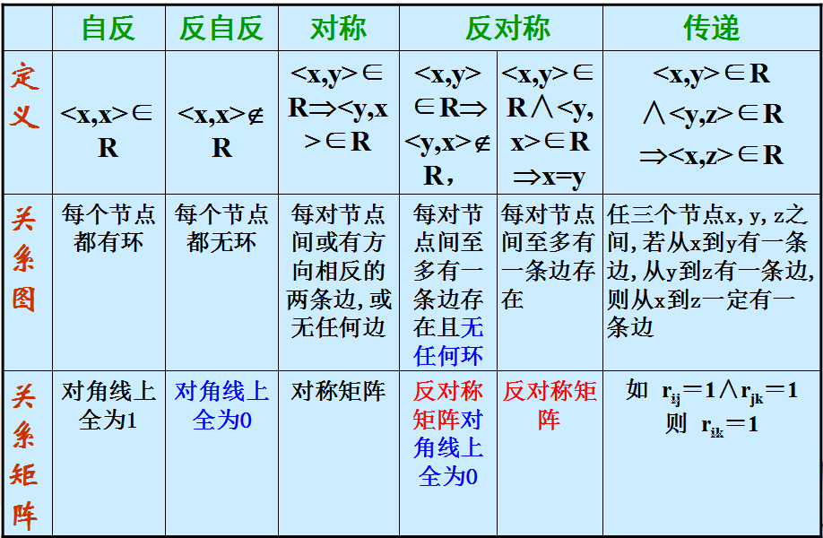
小 结
2020/9/7

Slide 48
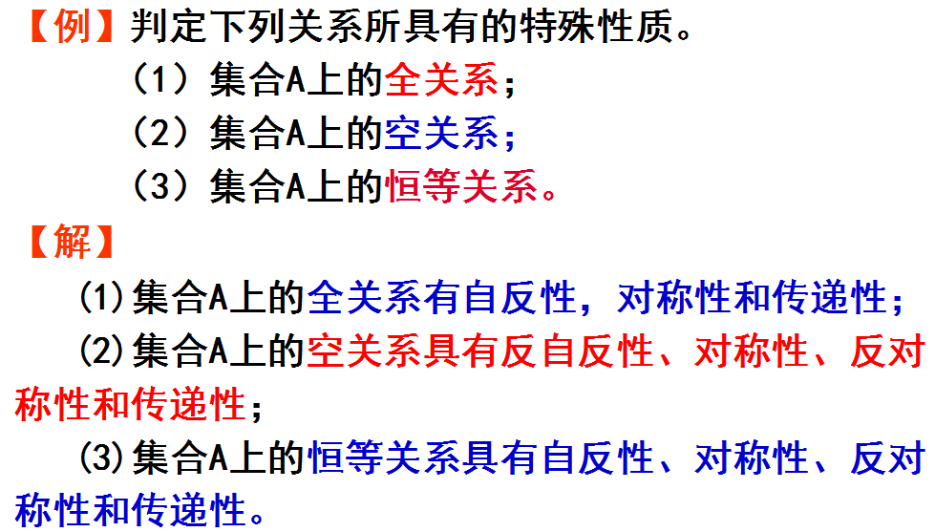
例 题
2020/9/7

Slide 49
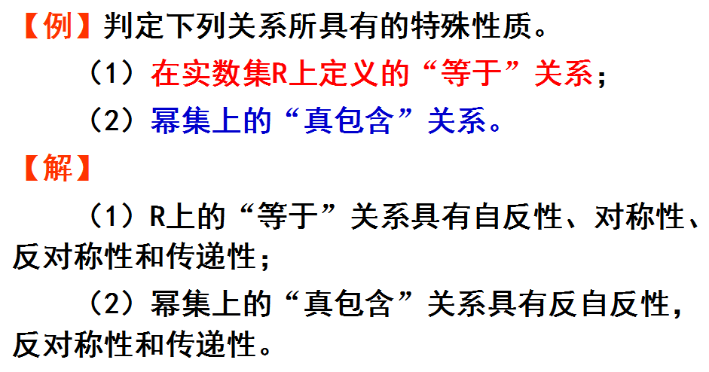
例 题
2020/9/7

Slide 50
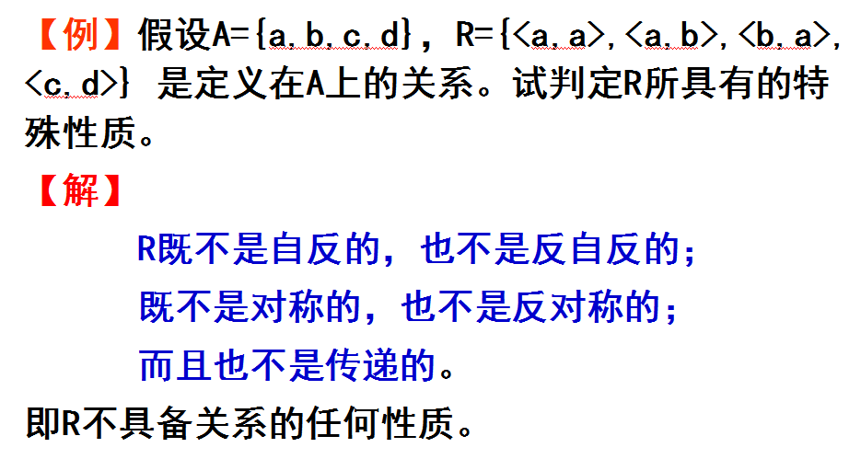
例 题
2020/9/7

Slide 51
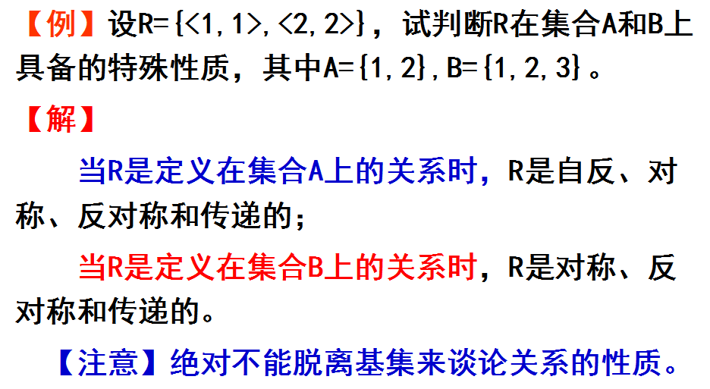
例 题
2020/9/7

Slide 52
关系的基本性质
自反与反自反
对称与反对称
关系的传递性
关系性质的判定

Slide 53
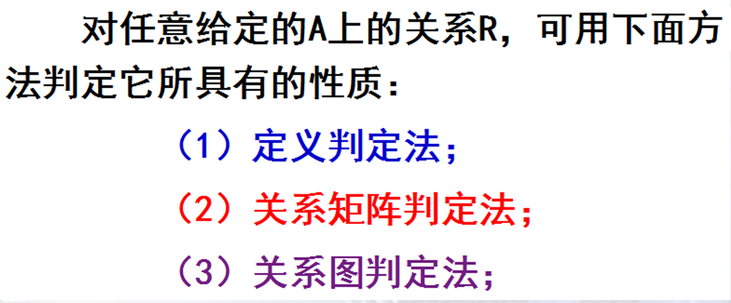
关系性质判定方法
2020/9/7

Slide 54
关系性质判定方法
2020/9/7

Slide 55
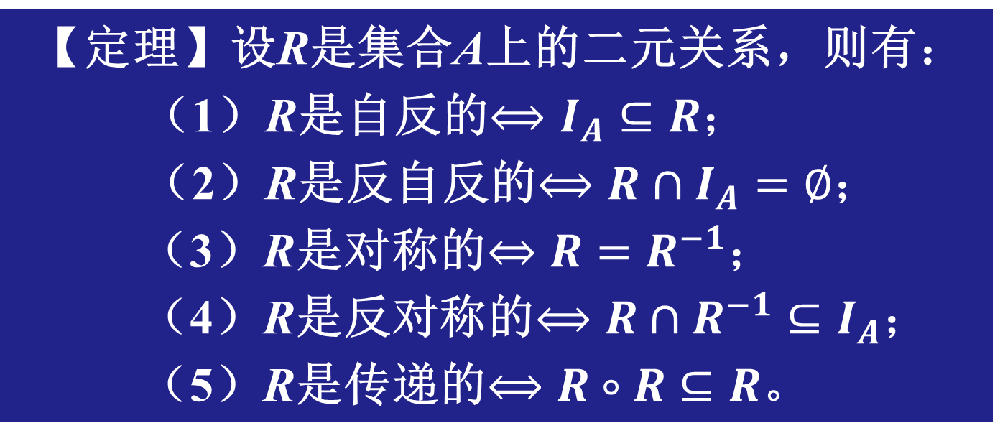
关系性质判定定理
2020/9/7

Slide 56
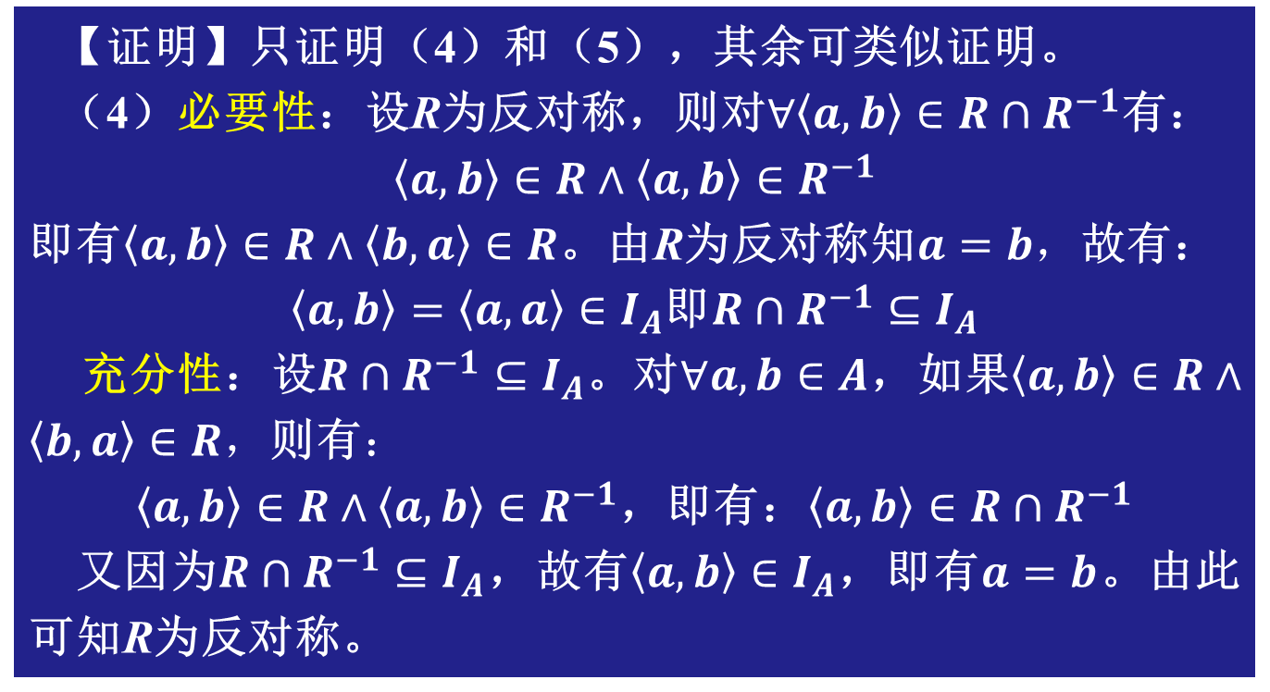
关系性质判定定理
2020/9/7

Slide 57
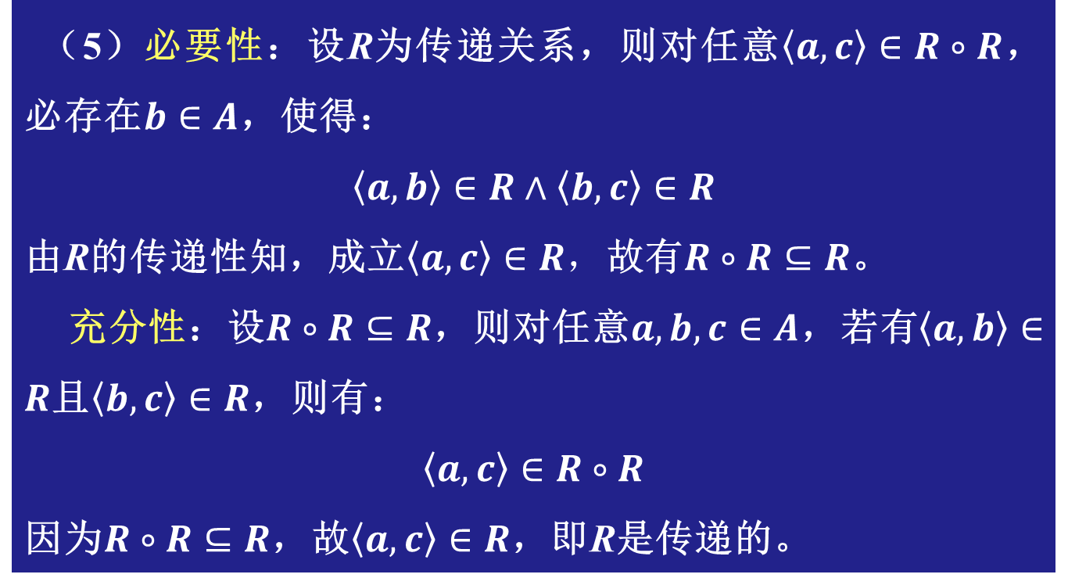
关系性质判定定理
2020/9/7

Slide 58


关系性质的保守性
2020/9/7

Slide 59

关系性质的保守性
2020/9/7

Slide 60

例 题
2020/9/7

Slide 61

例 题
2020/9/7

Slide 62

例 题
2020/9/7

Slide 63


例 题
2020/9/7

Slide 64

例 题

Slide 65


例 题
2020/9/7

Slide 66

例 题

Slide 67



例 题
2020/9/7

Slide 68

例 题
2020/9/7

Slide 69
本节内容到此结束
谢谢大家！
2020/9/7

Slide 70
本章学习内容
3
关系的基本性质
4
关系的性质闭包
5
关系模型的应用
2020/9/7

Slide 71
关系的性质闭包
2020/9/7
计算机应用技术研究所
71

Slide 72
关系的性质闭包
关系闭包的概念
传递闭包的构造
关系闭包的性质

Slide 73

关系的扩充
2020/9/7

Slide 74

关系的最小扩充
2020/9/7

Slide 75

闭包运算的定义
2020/9/7

Slide 76

集合判定法
2020/9/7

Slide 77

例 题
2020/9/7

Slide 78

例 题
2020/9/7

Slide 79

矩阵判定法
2020/9/7

Slide 80

例 题
2020/9/7

Slide 81

关系图判定法
2020/9/7

Slide 82

例 题
2020/9/7

Slide 83

例 题
2020/9/7

Slide 84
关系的闭包运算
关系闭包的概念
传递闭包的构造
关系闭包的性质

Slide 85
传递闭包的构造
自反闭包和对称闭包的构造比较简单，一般通过枚举的方法就可以得到解决。
然而，传递闭包的构造比自反闭包和对称闭包要困难一些，需要一些技巧。
2020/9/7

Slide 86

传递闭包基本性质
2020/9/7

Slide 87

传递闭包基本性质
2020/9/7

Slide 88

传递闭包基本性质
传递闭包的构造
2020/9/7

Slide 89

传递闭包基本性质
2020/9/7

Slide 90

传递闭包构造定理
2020/9/7

Slide 91

关系的连通路径
2020/9/7

Slide 92

关系的连通路径
2020/9/7

Slide 93

关系的连通路径
2020/9/7

Slide 94

连通性关系
2020/9/7

Slide 95

连通性关系基本性质
2020/9/7

Slide 96

连通性关系基本性质
2020/9/7

Slide 97

连通路径的长度
2020/9/7

Slide 98

连通路径的长度
2020/9/7

Slide 99

连通路径的长度
2020/9/7

Slide 100

总 结
2020/9/7

Slide 101

闭包的构造方法
2020/9/7

Slide 102

传递闭包关系矩阵
思考：如何计算自反闭包、对称闭包关系矩阵
2020/9/7

Slide 103

例 题
2020/9/7

Slide 104

例 题
2020/9/7

Slide 105
沃舍尔算法
当集合的阶数n较大时，求二元关系传递闭包的计算量相当庞大。
沃舍尔算法是计算闭包的一种高效算法，可以避免由矩阵乘法带来的大量乘法运算。
沃舍尔算法的用途十分广泛，例如可用沃舍尔算法判断图的连通性。
2020/9/7

Slide 106

沃舍尔算法
2020/9/7

Slide 107

沃舍尔算法
2020/9/7

Slide 108

沃舍尔算法
2020/9/7

Slide 109

沃舍尔算法
2020/9/7

Slide 110

沃舍尔算法
2020/9/7

Slide 111

例 题
2020/9/7

Slide 112

例 题
2020/9/7

Slide 113

例 题
2020/9/7

Slide 114
关系的闭包运算
关系闭包的概念
传递闭包的构造
关系闭包的性质

Slide 115

闭包的性质
2020/9/7

Slide 116

闭包的性质
2020/9/7

Slide 117

多重闭包
2020/9/7

Slide 118

多重闭包的性质
2020/9/7

Slide 119
本章学习内容
3
关系的基本性质
4
关系的性质闭包
5
关系模型的应用
2020/9/7

Slide 120
关系模型的应用
关系代数模型
关系演算模型

Slide 121
关系代数模型
关系代数模型运用关系及关系运算实现数据库中数据结构描述，数据操作、操作优化及规范化的表示。一般以二维表的方式表示数据的多元关系结构以及相关的关系操作。
2020/9/7

Slide 122


关系代数模型
二维表由表框架及表元组两部分组成
2020/9/7

Slide 123

关系数据的操作
2020/9/7

Slide 124


关系数据的操作
2020/9/7

Slide 125
关系模型的应用
关系代数模型
关系演算模型

Slide 126
关系演算模型
关系演算作为一个具备谓词推理机制的数据模型，能够的完成知识表示与推理，实现关系数据库系统与知识库系统有效整合。
2020/9/7

Slide 127

关系演算模型
使用一个多元谓词对任意给定的二维表进行表示
2020/9/7

Slide 128

关系演算操作
2020/9/7

Slide 129
本章内容到此结束
谢谢大家！
2020/9/7

